Slide 1


SPRING DATA JPA – JPQL
UP ASI
Bureau E204

Slide 2
Plan du Cours
JPQL
Requêtes SELECT, UPDATE, DELETE, INSERT avec JPQL et Native Query
@Query
@Modifying
@Param

Slide 3
JPQL
JPQL = Java Persistence Query Language
JPQL peut être considéré comme une version orientée objet de SQL.
En JPQL, on sélectionne des objets d'une entité (une classe annotée par @Entity) en utilisant les noms des attributs et le nom de la classe de l’entité en question et non plus ceux de la table de base de données et ses colonnes.

Slide 4
SELECT
Ces méthodes permettent de récupérer les entreprises avec une adresse donnée :
JPQL :
@Query("SELECT e FROM Entreprise e WHERE e.adresse =:adresse")
List<Entreprise> retrieveEntreprisesByAdresse(@Param("adresse") String adresse);
C’est équivalent à :
@Query("SELECT e FROM Entreprise e WHERE e.adresse = ?1")
List<Entreprise> retrieveEntreprisesByAdresse(String adresse);
Supposons que nous avons mapper l’entité Entreprise avec la table associé T_Entreprise
Native Query (SQL et non JPQL) :
@Query(value = "SELECT * FROM T_Entreprise e WHERE e.entreprise_adresse = :adresse", nativeQuery = true)
List<Entreprise> retrieveEntreprisesByAdresse(@Param("adresse") String adresse);
C’est équivalent à :
@Query(value = "SELECT * FROM T_Entreprise e WHERE e.entreprise_adresse = ?1" , nativeQuery = true)
List<Entreprise> retrieveEntreprisesByAdresse( String adresse);

Slide 5
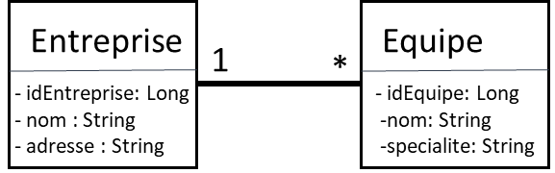
SELECT
Ces méthodes permettent de récupérer les entreprises qui ont une équipe avec une spécialité donnée :
JPQL :
@Query("SELECT entreprise FROM Entreprise entreprise , Equipe equipe where entreprise.id = equipe.entreprise.id and equipe.specialite =:specialite")
List<Entreprise> retrieveEntreprisesBySpecialiteEquipe(@Param("specialite") String specialite);
Native Query (SQL et non JPQL) :
@Query(value = "SELECT * FROM T_ENTREPRISE entreprise INNER JOIN T_EQUIPE equipe ON entreprise.ENTREPRISE_ID = equipe.ENTREPRISE_ENTREPRISE_ID where equipe.EQUIPE_SPECIALITE =:specialite", nativeQuery = true)
List<Entreprise> retrieveEntreprisesBySpecialiteEquipe(@Param("specialite") String specialite);

Slide 6
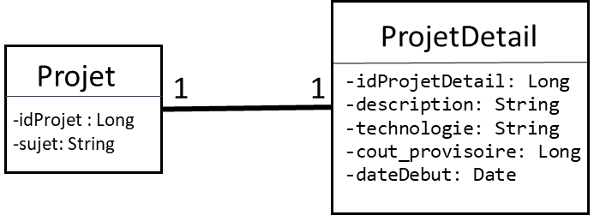
SELECT
Cette méthode permet d’afficher les projets qui ont un coût supérieur à coût donné dt et une technologie donnée.
JPQL :
@Query("SELECT projet FROM Projet projet, ProjetDetail detail where "
+ "detail.idProjetDetail = projet.projetDetail.idProjetDetail "
+ "and detail.technologie =:technologie "
+ "and detail.cout_provisoire >:cout_provisoire")
List<Projet> retrieveProjetsByCoutAndTechnologie(@Param("technologie") String technologie,
@Param("cout_provisoire") Long cout_provisoire);
Native Query (SQL et non JPQL) :
@Query(value = "SELECT * FROM T_PROJET projet INNER JOIN T_PROJET_DETAIL detail ON detail.PD_ID = projet.PROJET_DETAIL_PD_ID WHERE detail.PD_TECHNOLOGIE = ?1 and detail.PD_COUT_PROVISOIRE > ?2", nativeQuery = true)
List<Projet> retrieveProjetsByCoutAndTechnologie(@Param("technologie") String technologie,
@Param("cout_provisoire") Long cout_provisoire);

Slide 7
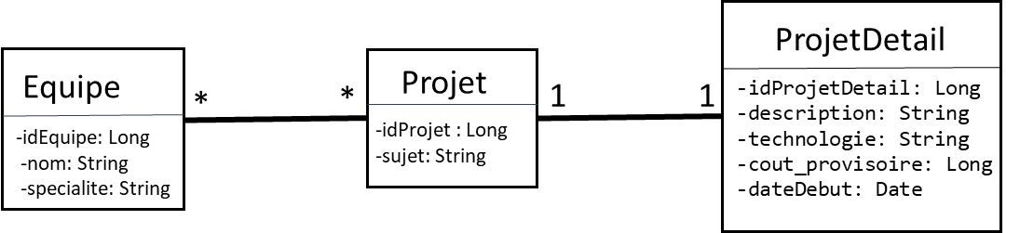
SELECT
Cette méthode permet d’afficher les équipes qui travaillent sur une technologie donnée dont le projet n’a pas encore commencé.
JPQL :
@Query("SELECT equipe FROM Equipe equipe"
+ " INNER JOIN equipe.projets projet"
+ " INNER JOIN ProjetDetail detail"
+ " ON detail.idProjetDetail = projet.projetDetail.idProjetDetail"
+ " where detail.dateDebut > current_date"
+ " and detail.technologie =:technologie")
List<Equipe> retrieveEquipesByProjetTechnologie(@Param("technologie")
String technologie);

Slide 8
UPDATE
Si nous souhaitons faire un UPDATE, DELETE et INSERT, nous devons ajouter l’annotaion @Modifying pour activer la modification de la base de données.
Cette méthode permet de mettre à jour l’adresse de l’entreprise.
JPQL :
@Modifying
@Query("update Entreprise e set e.adresse = :adresse where e.idEntreprise = :idEntreprise")
int updateEntrepriseByAdresse(@Param("adresse") String adresse, @Param("idEntreprise")
Long idEntreprise);
Native Query (SQL et non JPQL) :
A compléter ensemble.

Slide 9
DELETE
Cette méthode permet de supprimer les entreprises qui ont une adresse donnée :
JPQL :
@Modifying
@Query("DELETE FROM Entreprise e WHERE e.adresse= :adresse")
int deleteFournisseurByCategorieFournisseur(@Param("adresse") String adresse);
C’est équivalent à :
@Modifying
@Query("DELETE FROM Entreprise e WHERE e.adresse= ?1")
int deleteFournisseurByCategorieFournisseur(String adresse);
Native Query (SQL et non JPQL) :
A compléter ensemble.

Slide 10
INSERT
Cette méthode permet d’insérer des projets dans la table T_Projet:
JPQL : Nous utilisons Spring Data JPA. Or INSERT ne fait pas partie des spécifications JPA. Donc, nous sommes obligés d’utiliser les Natives Query pour le INSERT.
Pas de JPQL pour les requêtes INSERT.
Native Query (SQL et non JPQL) :
@Modifying
@Query(value = "INSERT INTO T_Projet(projet_sujet) VALUES (:projetsujet)", nativeQuery = true)
void insertProjet(@Param("projetsujet") String projetsujet);

Slide 11
Exercice
Faites une requête permettant de sélectionner …………. selon l’étude de cas en SQL.
Faites la même requête en JPQL.

Slide 12
Conclusion
Ces requêtes JPQL seront appliquées lors du TP …. selon l’étude de cas .
Ce TP permettra de manipuler :
Les Entities,
Les Associations,
Le CrudRepository,
JPQL,
Spring MVC REST,
Spring Core (IoC : Injection de Dépendances).

Slide 13
SPRING DATA JPA – JPQL
Si vous avez des questions, n’hésitez pas à nous contacter :
Département Informatique
UP Architectures des Systèmes d'Information
Bureau E204

